Slide 1

Финансовая грамотность в школе: как включить в учебный план?
Асмерзаева Карина Игоревна
Ведущий методист
Центр продвижения
KAsmerzaeva@prosv.ru
«Все права защищены. Настоящая информация является конфиденциальной, может содержать результаты интеллектуальной деятельности и/или средства индивидуализации, принадлежащие АО «Издательство «Просвещение» (ОГРН 1147746296532), персональные данные физических лиц, а также информацию, являющуюся коммерческой тайной АО «Издательство «Просвещение». Информация адресована в печатной или электронной форме исключительно лицам, которым она предназначена. Если Вы не являетесь адресатом или получили информацию по ошибке, просьба незамедлительно сообщить об этом отправителю и удалить все копии этих материалов, которые могут находиться на Вашем сервере или уничтожить физически. Никакая часть информации не может быть скопирована, раскрыта или распространена в какой бы то ни было форме и какими бы то ни было средствами, включая размещение в сети Интернет и в корпоративных сетях, а также записана в память ЭВМ, для частного или публичного использования, без письменного разрешения владельца авторских прав.
© АО «Издательство «Просвещение», 2020*»

Slide 2
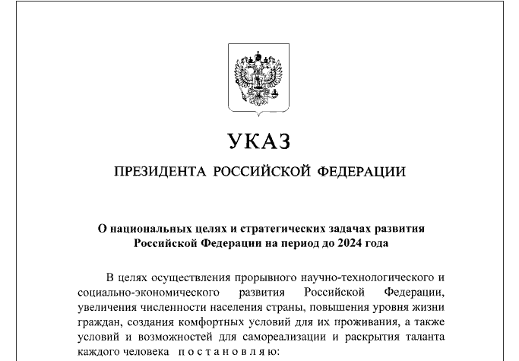
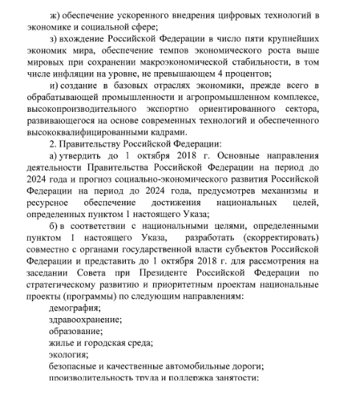

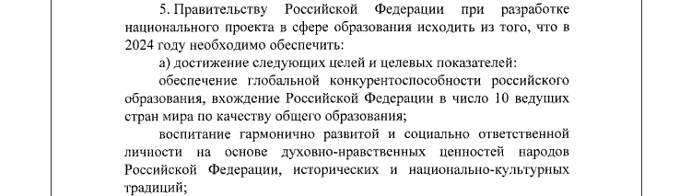
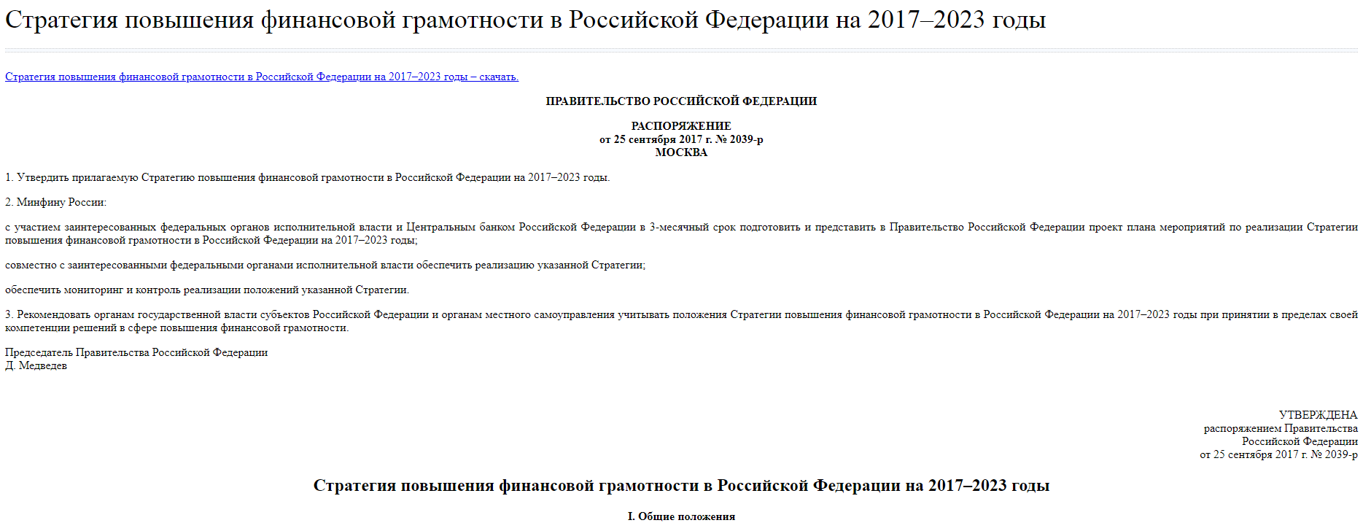
НОРМАТИВНО-ПРАВОВАЯ БАЗА
http://kremlin.ru/
1. Указ Президента Российской Федерации о национальных целях и стратегических задачах развития Российской Федерации на период до 2024 года:
обеспечение глобальной конкурентоспособности российского образования и вхождение Российской Федерации в число 10 ведущих стран мира по качеству общего образования;
воспитание гармонично развитой и социально ответственной личности на основе духовно-нравственных ценностей народов Российской Федерации, исторических и национально-культурных традиций.
2. Стратегия повышения финансовой грамотности в Российской Федерации на 2017–2023 годы (распоряжение Правительство Российской Федерации от 25 сентября 2017 г. №2039-р).
http://government.ru/

Slide 3
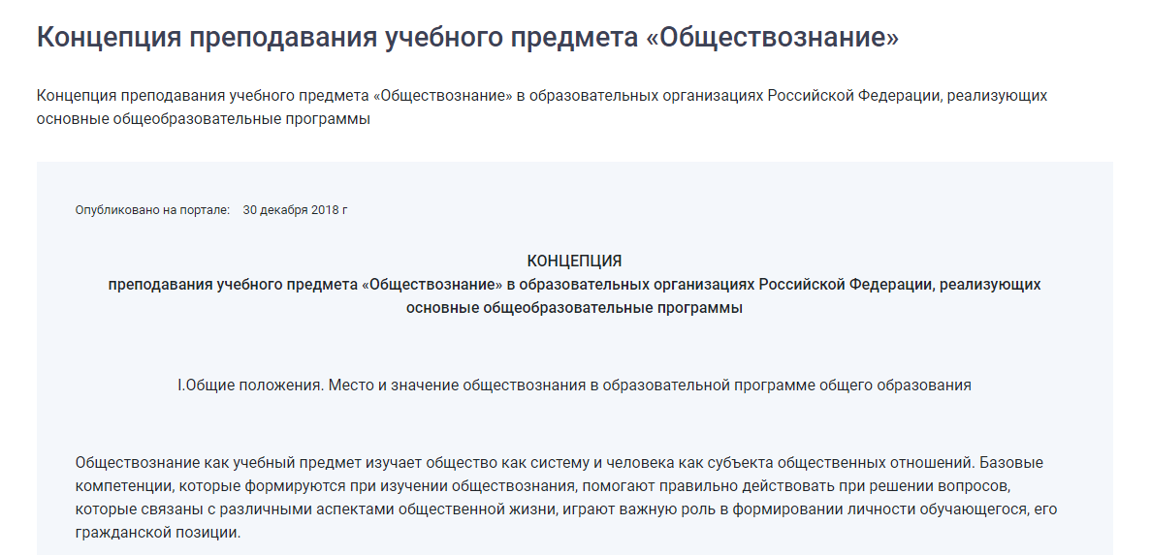


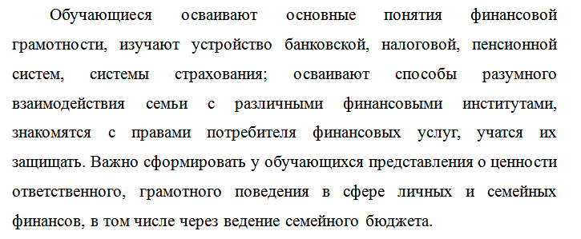

НОРМАТИВНО-ПРАВОВАЯ БАЗА
3. Концепция преподавания учебного предмета «Обществознание» в образовательных организациях Российской Федерации, реализующих основные общеобразовательные программы (опубликована 30 декабря 2018 г.):
Обучающиеся осваивают основные понятия финансовой грамотности, изучают устройство банковской, налоговой, пенсионной систем, системы страхования; осваивают способы разумного взаимодействия семьи с различными финансовыми институтами, знакомятся с правами потребителя финансовых услуг, учатся их защищать. Важно сформировать у обучающихся представления о ценности ответственного, грамотного поведения в сфере личных и семейных финансов, в том числе через ведение семейного бюджета.
https://edu.gov.ru/
https://edu.gov.ru/

Slide 4
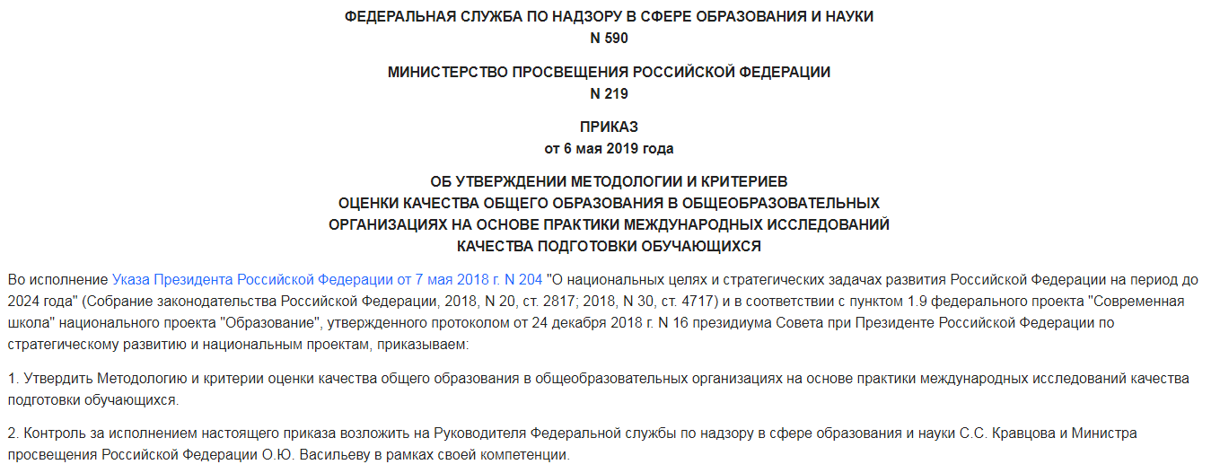
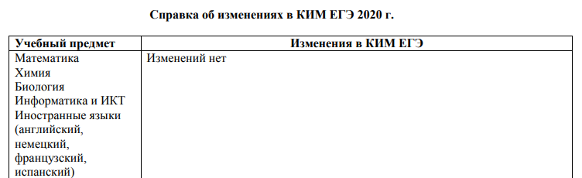
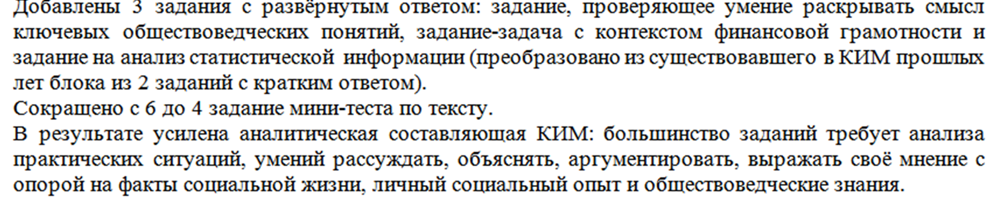
ЕДИНАЯ СИСТЕМА ОЦЕНКИ КАЧЕСТВА ОБРАЗОВАНИЯ
http://www.obrnadzor.gov.ru/
4. Во исполнение Указа Президента Российской Федерации от 7 мая 2018 г. N 204 «О национальных целях и стратегических задачах развития Российской Федерации на период до 2024 года» (Собрание законодательства Российской Федерации, 2018, N20, ст. 2817; 2018, N30, ст. 4717) и в соответствии с пунктом 1.9 федерального проекта «Современная школа» национального проекта «Образование», утвержденного протоколом от 24 декабря 2018 г. N16 президиума Совета при Президенте Российской Федерации по стратегическому развитию и национальным проектам, приказываем утвердить Методологию и критерии оценки качества общего образования в общеобразовательных организациях на основе практики международных исследований качества подготовки обучающихся (приказ №590 от 6 мая 2019 г.).
5. Справка об изменениях в КИМ ОГЭ и ЕГЭ 2020 г.
http://www.fipi.ru/

Slide 5
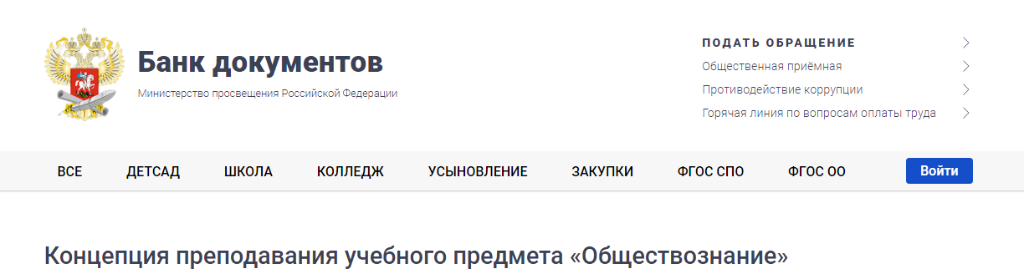
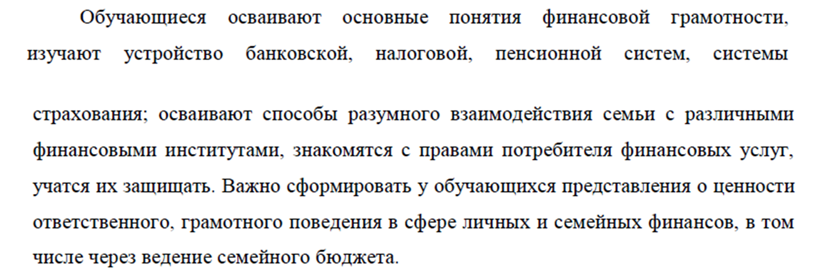
Концепция преподавания учебного предмета «Обществознание»
В Концепции прописано в разделе содержания учебного предмета «Обществознание» обязательное знание основных понятий финансовой грамотности, а также совершенствование контрольных измерительных материалов, используемых при проведении государственной итоговой аттестации по обществознанию.
https://docs.edu.gov.ru

Slide 6
Формирование функциональной грамотности.
Как встроить в образовательный процесс?
6
Административная деятельность
Внесение изменений в основную образовательную программу:
Целевой раздел: планируемые результаты и система оценки их достижения.
Содержательный раздел: корректировка программ учебных курсов, в том числе интегрированных.
Организационный: включение соответствующих курсов в часть учебного плана, формируемую участниками образовательных отношений, в план внеурочной деятельности.
Включение в план методической работы образовательной организации серии семинаров-практикумов, направленных на совместную работу всего педагогического коллектива по формированию функциональной грамотности.
Проведение внутришкольного мониторинга сформированности функциональной грамотности учащихся с 5 по 9 класс.
Урочная деятельность
Решение контекстных задач в рамках уроков по всем предметам учебного плана.
Включение в план внеурочной деятельности образовательной организации специальных учебных курсов «Учимся для жизни».
Включение в план внеурочной деятельности образовательной организации образовательных событий, направленных на совместную работу всего педагогического коллектива по формированию функциональной грамотности (межпредметные недели, учебно-исследовательские конференции, межпредметные марафоны и т. д.).
Проектно-исследовательская работа обучающихся с активным использованием метапредметных и межпредметных проектов и исследований.
Внеурочная
деятельность
  Закупка учебных пособий возможна в соответствии со статьей 35
  Федерального закона от 29.12.2012 № 273-ФЗ «Об образовании в Российской Федерации»
© АО «Издательство «Просвещение», 2020

Slide 7



ФОРМИРОВАНИЕ ФУНКЦИОНАЛЬНОЙ ГРАМОТНОСТИ
Эффективные педагогические практики:
    создание учебных ситуаций, инициирующих учебную деятельность учащихся, мотивирующих их на учебную деятельность и проясняющих смыслы этой деятельности;
    учение в общении или учебное сотрудничество, задания на работу в парах и малых группах;
    поисковая активность - задания поискового характера, учебные исследования, проекты;
    оценочная самостоятельность школьников, задания на само- и взаимооценку: приобретение опыта – кейсы, ролевые игры, диспуты, требующие разрешения проблем, принятия решений, позитивного поведения.

Slide 8






Финансовая грамотность
ЗАДАЧИ
сформировать базовые финансовые понятия
научить грамотно распоряжаться деньгами
объяснить взаимосвязь труда и его стоимости
познакомить с личным финансовым бюджетом и планом
научить делать осознанный выбор для достижения личных финансовых целей
Могут использоваться на уроках, во внеурочной деятельности, в системе дополнительного образования
© АО «Издательство «Просвещение», 2020

Slide 9



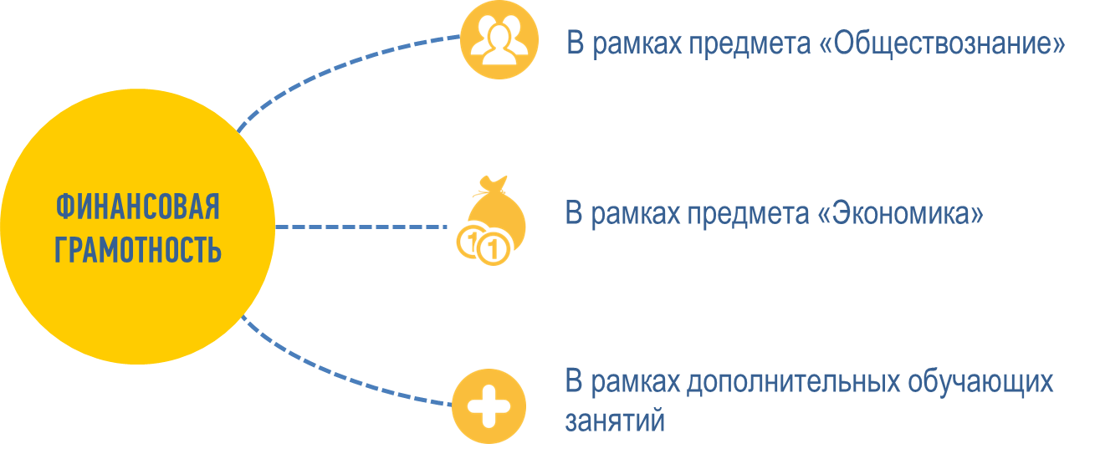
Новый УМК
«ОСНОВЫ ФИНАНСОВОЙ ГРАМОТНОСТИ»
В.В. Чумаченко, А.П. Горяев
Главная задача курса – научить критически оценивать финансовые предложения с учетом их преимуществ и недостатков и делать осознанный выбор для достижения личных финансовых целей.
Единственный учебник, одобренный Центральным банком Российской Федерации.
Единственный учебник по финансовой грамотности, вошедший в Федеральный перечень учебников Российской Федерации.
УМК прошел экспертизу РАО и его можно использовать при реализации ПООП ООО.
ЕСТЬ В ФПУ!

Slide 10








Серия «ФУНКЦИОНАЛЬНАЯ ГРАМОТНОСТЬ. УЧИМСЯ ДЛЯ ЖИЗНИ»
СБОРНИКИ ЭТАЛОННЫХ ИЗДАНИЙ
под редакцией Г.С. Ковалёвой
Предназначены для формирования и оценки всех направлений функциональной грамотности международного сравнительного исследования PISA
Содержат обучающие и тренировочные задания, охватывающие все содержательные и компетентностные аспекты оценки функциональной грамотности по каждой из областей. Приводятся развёрнутые описания особенностей оценки заданий, рекомендации по использованию системы заданий и их оценки. Все задания построены на основе реальных жизненных ситуаций
Могут быть использованы в обучающих целях педагогами на уроках и во внеурочной деятельности, а также администрацией школы для организации внутришкольного мониторинга по оценке функциональной грамотности.
© АО «Издательство «Просвещение», 2020

Slide 11








СЕРИЯ «ФУНКЦИОНАЛЬНАЯ ГРАМОТНОСТЬ. УЧИМСЯ ДЛЯ ЖИЗНИ»
Выпуск 1 предназначен для учеников в возрасте 10-13 лет
Читательская грамотность
Сборник эталонных заданий. Выпуск 1. Часть 1 и 2.
Математическая грамотность
Сборник эталонных заданий. Выпуск 1. Часть 1 и 2.
Естественно-научная грамотность
Сборник эталонных заданий. Выпуск 1.
Финансовая грамотность
Сборник эталонных заданий. Выпуск 1.
Глобальные компетенции
Сборник эталонных заданий. Выпуск 1.
Креативное мышление
Сборник эталонных заданий. Выпуск 1.
    Финансовая грамотность – это способность принимать эффективные решения, связанные с финансами, в различных повседневных жизненных ситуациях, и готовность к использованию новых глобальных постоянно усложняющихся финансовых систем.

Slide 12
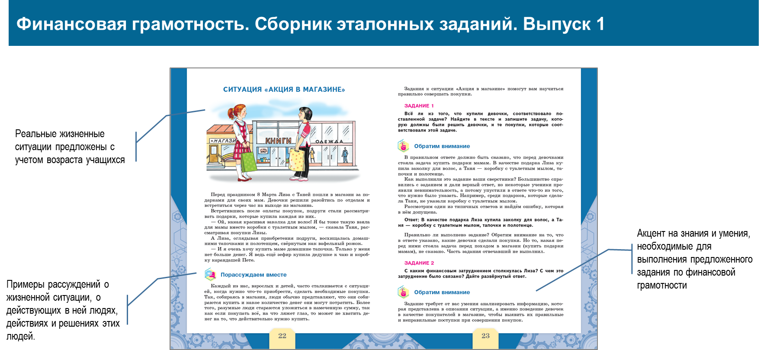
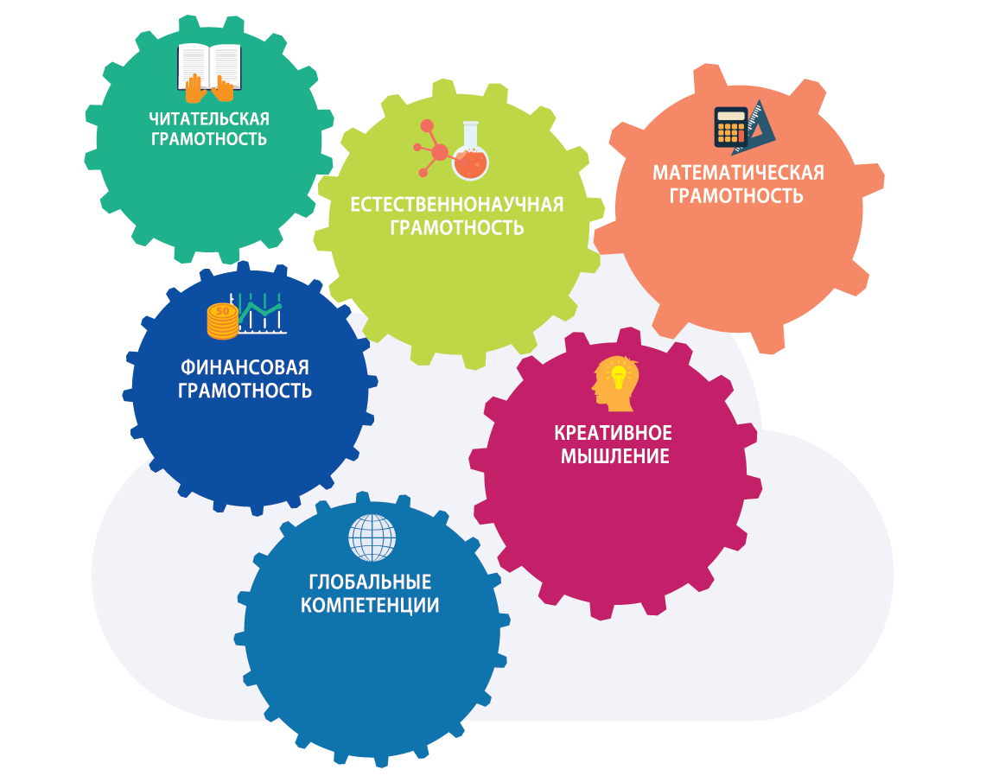
СЕРИЯ «ФУНКЦИОНАЛЬНАЯ ГРАМОТНОСТЬ. УЧИМСЯ ДЛЯ ЖИЗНИ»

Slide 13
Финансовая грамотность в школе: как включить в учебный план?
Асмерзаева Карина Игоревна
Ведущий методист
Центр продвижения
KAsmerzaeva@prosv.ru
Tel.: 8 (928) 102-71-47
Наш адрес:
127473, Москва, ул. Краснопролетарская, д.16, стр.3, подъезд 8, Бизнес-центр «Новослободский».
Телефон: 8 (495) 789-30-40
Факс: 8 (495) 789-30-41
prosv@prosv.ru

